Slide 1
Monitoraggio delle APC CNR:
risultati 2023 e prospettive future
Silvia Giannini – CNR-ISTI, Area territoriale della Ricerca di Pisa
Roberta Maggi – CNR-IMATI, Area territoriale della Ricerca di Genova
Secondo convegno nazionale – Laboratori nazionali di Frascati dell’INFN, 27-28 novembre 2024
DOI: 10.15161/oar.it/xxxx
Notes:
Questo intervento è una rielaborazione parziale della nostra presentazione alla GenOA Week 2024, tenuta lo scorso 5 novembre.

Slide 2
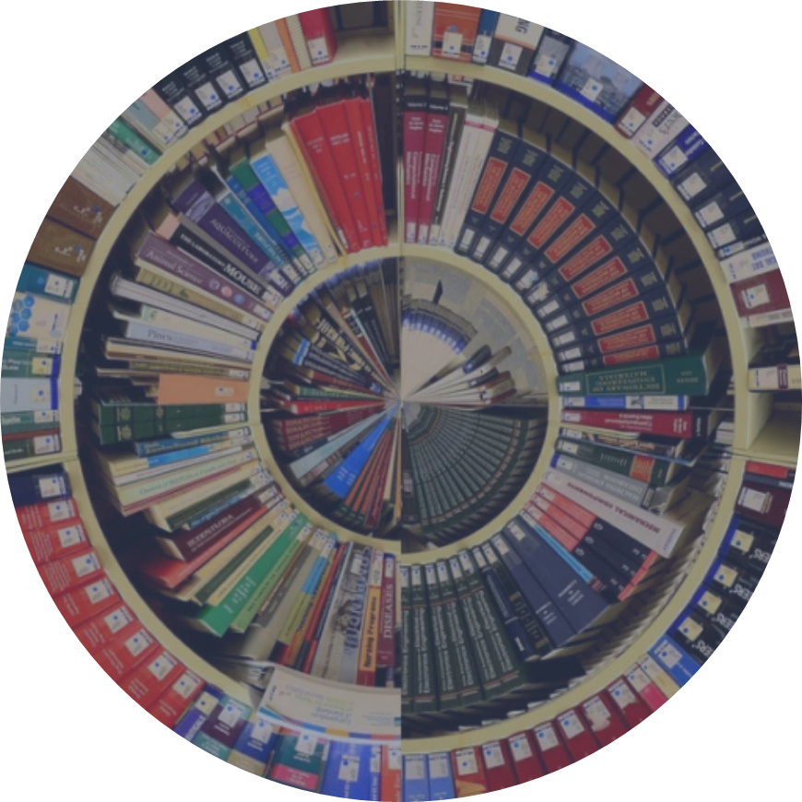
agenda
Open Access al CNR
Percorso
Gestione
Monitoraggio APC
Analisi contratti Read&Publish
Analisi APC extra R&P
Risultati e prospettive
grazie
Notes:
Questo è il sommario sintetico degli argomenti che tratteremo.

Slide 3
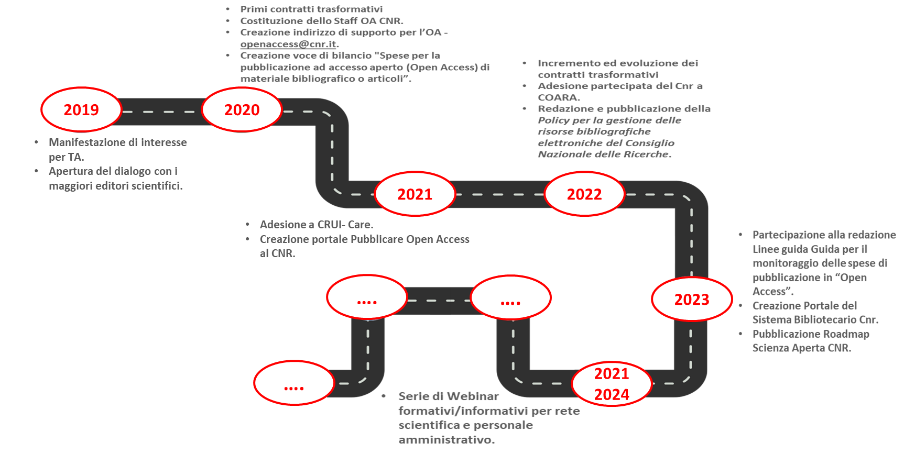
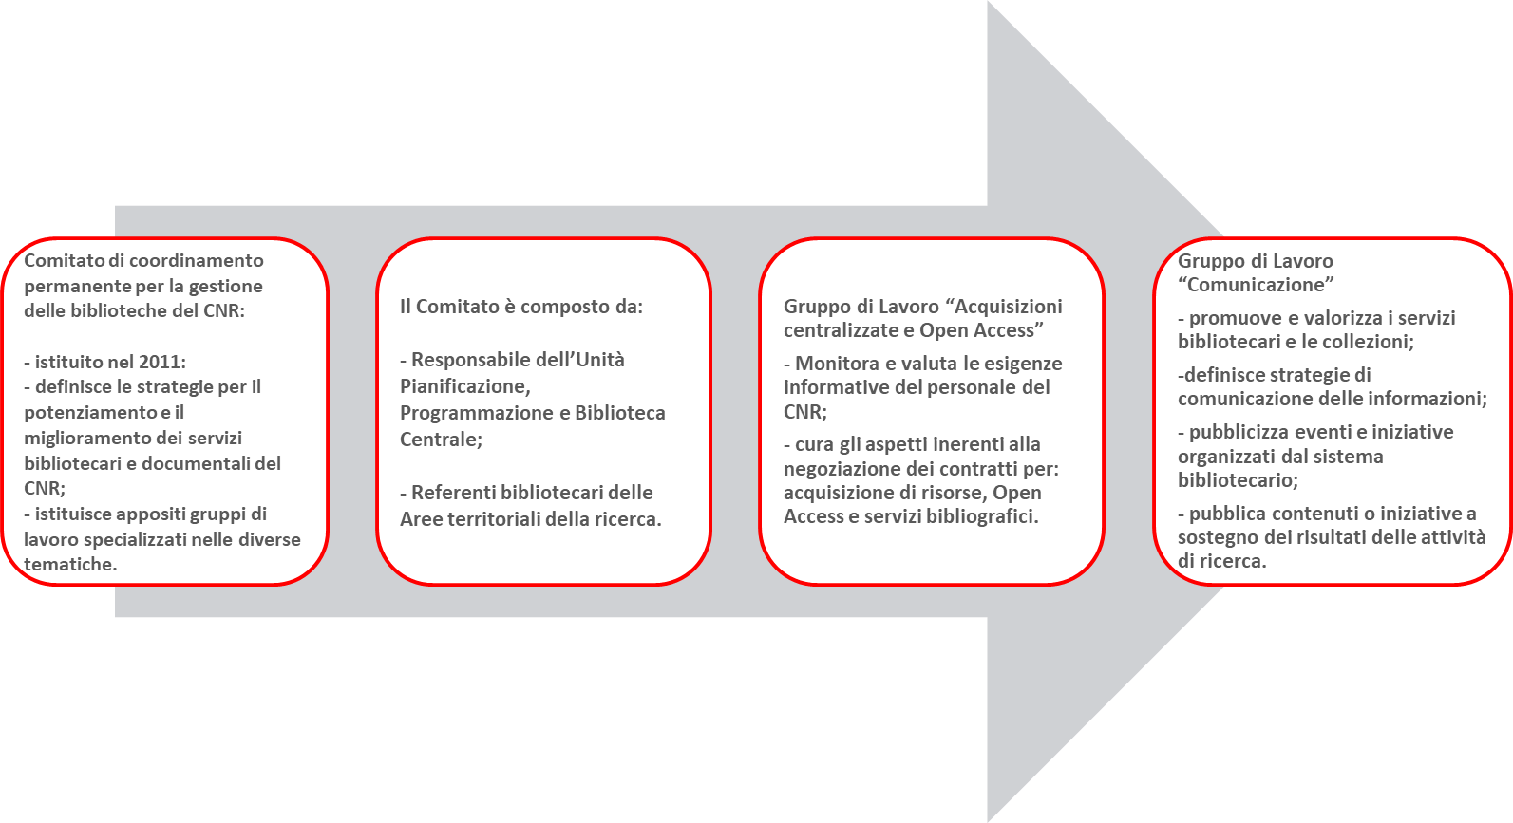
Open Access al CNR
Silvia Giannini, Roberta Maggi, Monitoraggio delle APC CNR: risultati 2023 e prospettive future
Secondo convegno del GLOS della CoPER - INFN Laboratori Nazionali di Frascati, 27-28 novembre 2024
Notes:
Per motivi di tempo non ci soffermiamo sui dettagli di questa slide che sintetizza il percorso del CNR verso l’Open Access. Ci limitiamo a dire che la gestione dei contratti, compresi i Read&Publish, è in carico a un gruppo di lavoro dedicato, istituito nel 2020 in seno al Comitato Biblioteche CNR, che si chiama Acquisizioni centralizzate e Open Access, e si occupa della stipula di tutti i contratti e della gestione dei contratti Read&Publish sulle piattaforme degli editori, verificando la legittimità delle richieste inoltrate dagli autori Cnr e, in base all’esito della verifica, approvando o respingendo le richieste stesse.

Slide 4
Monitoraggio APC - Contratti Read&Publish
2020
Contratti R&P diretti CNR-Editori
- RSC Royal Society of Chemistry
- IEEE
- AIP American Institute of Physics
Adesione CRUI-Care
- CUP Cambridge University Press
2021
Contratti R&P diretti CNR-Editori
- RSC Royal Society of Chemistry
- IEEE
- AIP American Institute of Physics
- ACS American Chemical Society
- Springer
Accordi sconti diretti CNR-Editori
- IOS Press
Adesione CRUI-Care
- CUP Cambridge University Press
- Wiley
2022
Contratti R&P diretti CNR-Editori
- RSC Royal Society of Chemistry
- AIP American Institute of Physics
- ACS American Chemical Society
- Springer
Accordi sconti diretti CNR-Editori
- IOS Press
- Frontiers
CRUI-Care
- CUP Cambridge University Press
- Wiley
- IEEE
- ACM Assoc. Computing Machinery
2023
Contratti R&P diretti CNR-Editori
- RSC Royal Society of Chemistry
- ACS American Chemical Society
- Scientific.net
Accordi sconti diretti CNR-Editori
- IOS Press
- Frontiers
CRUI-Care
- CUP Cambridge University Press
- Wiley
- IEEE
- ACM Assoc. Computing Machinery
- Springer
- Elsevier
- IOP Institute oh Physics
- AIP American Institute of Physics
2024
Contratti R&P diretti CNR-Editori
- RSC Royal Society of Chemistry
- Scientific.net
Accordi sconti diretti CNR-Editori
- IOS Press
- Frontiers
CRUI-Care
- CUP Cambridge University Press
- Wiley
- IEEE
- ACM Assoc. for Computing Machinery
- Springer
- Elsevier
- IOP Institute oh Physics
- AIP American Institute of Physics
- ACS American Chemical Society
In trattativa
Silvia Giannini, Roberta Maggi, Monitoraggio delle APC CNR: risultati 2023 e prospettive future
Secondo convegno del GLOS della CoPER - INFN Laboratori Nazionali di Frascati, 27-28 novembre 2024
Notes:
Qui abbiamo inserito una panoramica dei contratti Read&Publish stipulati dal 2020 in poi. L’adesione a CRUI-CARE è avvenuta nel 2021 con un primo e unico contratto con l’editore Cambridge University Press. Negli anni successivi il numero dei contratti Read&Publish è andato via via aumentando. Già nel 2022 avevamo 4 contratti attivi con CRUI-CARE, oltre a quelli gestiti direttamente dal CNR. Come si può vedere, dal 2023 il numero di contratti solo CNR diminuisce, aumentando le adesioni ai contratti collettivi gestiti da CRUI-CARECRUI-CARE.

Slide 5
Contratti Read&Publish - Editori
n. 896 APC approvate nel 2023
n. 1581 APC approvate
dal 2020 al 2023
Silvia Giannini, Roberta Maggi, Monitoraggio delle APC CNR: risultati 2023 e prospettive future
Secondo convegno del GLOS della CoPER - INFN Laboratori Nazionali di Frascati, 27-28 novembre 2024
Notes:
Il monitoraggio delle APC relative ai contratti Read&Publish nel periodo 2020-2023 indica che è stato approvato un totale di 1581 APC. Il numero maggiore di APC è stato utilizzato per pubblicare con l’editore Elsevier, a seguire altri big come Springer, Wiley, RSC, ACS.
Per quanto attiene all’anno 2023, registriamo 896 APC approvate, delle quali 406 di Elsevier e, a seguire, Springer con 121, Wiley con 120, IEEE con 70 e via via, con numeri inferiori, gli altri editori.

Slide 6
Contratti Read&Publish - Editori
Silvia Giannini, Roberta Maggi, Monitoraggio delle APC CNR: risultati 2023 e prospettive future
Secondo convegno del GLOS della CoPER - INFN Laboratori Nazionali di Frascati, 27-28 novembre 2024
Notes:
Questa slide mostra solo i contratti 2023 e la distribuzione delle APC su riviste Gold e Hybrid. Soltanto per ACM possiamo mostrare anche gli articoli pubblicati in atti di convegno, che sono superiori a quelli delle riviste ibride e non è presente nessuna rivista Gold.
Delle 406 APC di Elsevier 369 sono le APC per articoli su riviste ibride e 37 per articoli su riviste gold. Le 120 APC Springer e le 121 Wiley riguardano soltanto articoli su riviste ibride. Per IEEE, delle 70 APC approvate, 41 sono APC in riviste ibride e 29 in riviste Gold. A seguire abbiamo le 48 APC ibride di ACS, mentre delle 39 APC di RSC, 27 sono per articoli in riviste ibride e 12 in riviste Gold.

Slide 7
Contratti Read&Publish - Riviste
TOP 15 riviste
APC approvate nel 2023
TOP 15 riviste
APC approvate dal 2020 al 2023
Silvia Giannini, Roberta Maggi, Monitoraggio delle APC CNR: risultati 2023 e prospettive future
Secondo convegno del GLOS della CoPER - INFN Laboratori Nazionali di Frascati, 27-28 novembre 2024
Notes:
Dando un rapido sguardo alle riviste su cui si è pubblicato maggiormente, vediamo che nel periodo 2020 la rivista più utilizzata è una rivista Gold, ovvero IEEE Access, per la quale sono state pagate 43 APC. Dopo IEEE si trovano diversi editori DISCIPLINARI come RSC, AIP e ACS fino a tornare a Wiley, con le 12 APC approvate per la rivista Chemistry. Anche nel 2023 IEEE Access rimane in prima posizione con 21 APC, ma il quadro complessivo è un po' diverso e aumentano un po’ le APC di editori MULTIDISCIPLINARI come Elsevier, compreso la rivista Gold Helyion, con 7 APC.

Slide 8
Contratti Read&Publish – dal 2020 al 2023
APC illimitate
Hybrid e Gold
Silvia Giannini, Roberta Maggi, Monitoraggio delle APC CNR: risultati 2023 e prospettive future
Secondo convegno del GLOS della CoPER - INFN Laboratori Nazionali di Frascati, 27-28 novembre 2024
Notes:
La slide mostra l’andamento di alcuni dei nostri contratti Read&Publish sempre dal 2020 al 2023. Ci limitiamo a sottolineare che quando si attiva un contratto nel corso dell’anno e non da gennaio e si aprono le piattaforme di gestione con molto ritardo si registra un calo delle pubblicazioni in accesso aperto, nonostante si cerchi di recuperare gli articoli chiusi. Il contratto Springer è esplicativo di questa casistica: il numero di APC e dunque di articoli OA è diminuito passando da un contratto diretto fino al 2022 al contratto CRUI-CARE dal 2023.

Slide 9
Monitoraggio APC extra R&P – Quadro di riferimento
Dataset
6 voci di spesa inerenti a «Pubblicazioni»
Voci di spesa
53% - voce dedicata a spese OA (13124)
Identificazione dei contenuti
Esame 1730 riferimenti
Eliminazione voci di spesa non riferibili a OA
1730 riferimenti
12% - voce generica «Pubblicazioni» (13002)
35% - altre voci
Rilevamento contenuti voci 13002 e 13124
- Editore
- Rivista/libro
- Tipo OA
- Riviste DOAJ + DOAJ Seal
- Istituto
- Dipartimento
Silvia Giannini, Roberta Maggi, Monitoraggio delle APC CNR: risultati 2023 e prospettive future
Secondo convegno del GLOS della CoPER - INFN Laboratori Nazionali di Frascati, 27-28 novembre 2024
Notes:
Passando al monitoraggio delle APC extra contratti Read&Publish, c’è da dire che il rilevamento dei dati 2023 è ancora in itinere. I risultati che possiamo dare sono una sorta di fotografia delle informazioni che abbiamo ad oggi, ma che necessitano di essere completate. In questa slide abbiamo voluto illustrare il dataset da cui siamo partite, corrispondente ai contenuti estratti dal nostro sistema di contabilità e i passaggi seguiti per arrivare al dataset finale che abbiamo elaborato.

Slide 10
Monitoraggio APC extra R&P – Metodologia
Dataset voci 13002 e 13124: 981 riferimenti
identificazione ed eliminazione riferimenti duplicati;
identificazione spese effettive per OA.
Dataset finale: 922 riferimenti
identificazione natura pubblicazione (riviste, libri…);
completamento (quando possibile) descrizioni incomplete;
identificazione e attribuzione del tipo di Open Access;
verifica dell’indicizzazione del titolo in DOAJ;
verifica assegnazione al titolo del DOAJ Seal.
Gold + Hybrid (riviste) = 86%
Libri = 1% (libri OA, contributi in libri/proceedings interamente OA e non)
13% esclusi: non identificati, non OA, altro tipo spese etc..
Silvia Giannini, Roberta Maggi, Monitoraggio delle APC CNR: risultati 2023 e prospettive future
Secondo convegno del GLOS della CoPER - INFN Laboratori Nazionali di Frascati, 27-28 novembre 2024
Notes:
L’elaborazione ha seguito gli step che vedete indicati qui, l’ostacolo più grande che abbiamo incontrato è relativo all’identificazione dell’oggetto di spesa, perché le descrizioni prodotte dagli istituti sono troppo spesso ancora carenti di indicazioni utili allo scopo. Abbiamo perseguito diverse strade e raccolto un buon numero di dati mancanti, ma dobbiamo recuperarne altri. Il risultato delle nostre azioni ha prodotto i dati riferiti in questo grafico dal quale si evince, come prevedibile, che la maggior parte delle spese è dovuta all’acquisto di APC per pubblicazioni in riviste Gold, ma sono presenti anche APC per riviste ibride per cui il totale degli articoli open access per cui si è pagato corrisponde all’86%. Il 13% dei riferimenti è stato successivamente escluso dal dataset in quanto non riconducibile a spese per pubblicazioni OA o per altre motivazioni, mentre le APC per libri o contributi in libri sono soltanto del 1%.

Slide 11
Gold OA extra R&P
Top 15 editori
Top 15 riviste
There are seven criteria which a journal must meet to be eligible for the DOAJ Seal. All seven criteria must be met for a journal to be awarded the Seal. Failure to maintain the best practice and standards described in these criteria may lead to removal of the Seal.
Digital preservation (Archiving policy)
Self-archiving (Repository policy)
Persistent article identifiers (Unique identifiers)
Metadata supply to DOAJ
License type = CC BY, CC BY-SA, CC BY-NC, CC BY-NC-ND
License information in articles
Copyright and publishing rights
L’86% di tutte le riviste valutabili è indicizzato in DOAJ.
Al 52% di tutte le riviste valutabili DOAJ è stato assegnato il Seal.
https://doaj.org/apply/seal/
Il 4% delle riviste Gold non è valutabile perché non identificato.
Silvia Giannini, Roberta Maggi, Monitoraggio delle APC CNR: risultati 2023 e prospettive future
Secondo convegno del GLOS della CoPER - INFN Laboratori Nazionali di Frascati, 27-28 novembre 2024
Notes:
Osservando questi primi risultati, emerge la netta prevalenza di spese per pubblicazioni completamente OA di MDPI e Frontiers, mentre i numeri di Springer sono per lo più attribuibili ad APC per pubblicazioni su Scientific Reports e Nature Communications, ovvero per riviste non incluse nei contratti trasformativi.
L’86% delle riviste è indicizzato in DOAJ e il 52% è dotato del Seal (sigillo) DOAJ che sappiamo non essere una sorta di bollino di qualità ma che ci è sembrato utile rilevare perché attesta che la sede editoriale mette in atto buone pratiche in favore dell’accesso aperto.

Slide 12
Hybrid OA e Libri OA
5 occorrenze
Science of the Total Environment (Elsevier)
4 occorrenze
Nature Physics (Springer)
3 occorrenze
Environmental Research (Elsevier)
IEEE Sensors (IEEE)
- 5 riferimenti a capitoli OA in libri
- 3 riferimenti a capitoli OA in proceedings
- 3 libri OA
Silvia Giannini, Roberta Maggi, Monitoraggio delle APC CNR: risultati 2023 e prospettive future
Secondo convegno del GLOS della CoPER - INFN Laboratori Nazionali di Frascati, 27-28 novembre 2024
Notes:
Il numero dei riferimenti riconducibili a pubblicazioni OA in riviste ibride è basso, come ipotizzabile data la copertura dei contratti Read&Publish. L’editore con il maggior numero di occorrenze è Elsevier e tutte le riviste coinvolte rientrano nel contratto Read&Publish stipulato con l’editore per il periodo 2023-2027. In questo caso, il ritardo con cui è stato reso operativo il contratto ha prodotto, presumibilmente, il doppio pagamento per gli articoli pubblicati in queste riviste. Nel caso dell’Hybrid OA le riviste con il maggior numero di riferimenti sono indicate nella slide, per il resto ogni titolo compare solo 1 o 2 volte, mentre per i libri potete visualizzare qui il tipo di contributo per il quale è stata sostenuta la spesa.

Slide 13
Conclusioni e prospettive
Monitoraggio APC extra contratti Read&Publish
Permane l’uso promiscuo delle voci di spesa
Difficoltà nell’identificazione del tipo di spesa
Scarsa conoscenza di metodi e pratiche «amministrative»
Necessità di definire buone prassi per la compilazione delle voci di spesa:
applicazione Linee guida CoPER, Codiger e Codau = riorganizzazione dei capitoli di spesa;
attivazione di un sistema di monitoraggio sistematico e costante;
apertura di nuovi e più efficaci canali di comunicazione con le amministrazioni degli istituti;
valutazione uso parallelo di altri strumenti di rilevamento come il repository istituzionale.
Contratti Read&Publish
Uso dei contratti Read&Publish in tutte le aree disciplinari CNR, ma:
mancano i dati sulle APC CNR per ogni contratto CARE;
le APC sono sufficienti, sono poche, sono troppe?
Sono in crescita, ormai da alcuni anni, le spese per APC con editori fully OA:
monitoraggio di questa tendenza in relazione ai contratti Read&Publish;
eventuale redistribuzione dei fondi per i contratti CNR.
Necessità di acquisizione di tutti i dati dei contratti R&P…fondamentali per fare delle valutazioni accurate.
Gli autori CNR hanno usato fondi propri per pubblicare in riviste coperte dai contratti Read&Publish? Perché?
Verificare e se necessario potenziare la comunicazione con la rete scientifica.
Costi CNR 2023
Contratti Read&Publish 3.200.000 euro ≃
APC extra 2023 1.700.000 euro ≃
Silvia Giannini, Roberta Maggi, Monitoraggio delle APC CNR: risultati 2023 e prospettive future
Secondo convegno del GLOS della CoPER - INFN Laboratori Nazionali di Frascati, 27-28 novembre 2024
Notes:
In questa slide conclusiva abbiamo elencato i punti critici emersi dall’analisi, che rivela che ci sono ancora molte problematiche nel monitorare questo tipo di dati, sia per i contratti Read&Publish che per le APC extra contratti. Parallelamente, abbiamo cercato di individuare come potrebbero essere risolte alcune di queste criticità. Quelle correlate alla gestione CRUI-CARE sono comuni a tutte le istituzioni aderenti, per cui dovremo trovare delle soluzioni condivise, altrimenti non saremo mai in grado di effettuare dei rilevamenti completi e nemmeno di prendere decisioni informate e consapevoli sui contratti che vorremo in futuro: quali attivare, quali sospendere…come reindirizzare i fondi. Infine, forniamo i costi sostenuti dal CNR nel 2023.

Slide 14
Grazie
grazie
openaccess@cnr.it
sb-acquisizioni@cnr.it
https://sibi.cnr.it/
https://www.inrim.it/en/research/open-science

